Slide 1
Mathematik 7 Abels

Slide 2
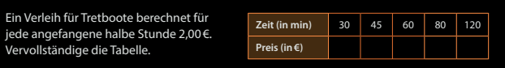

Slide 3
Graph

Slide 4

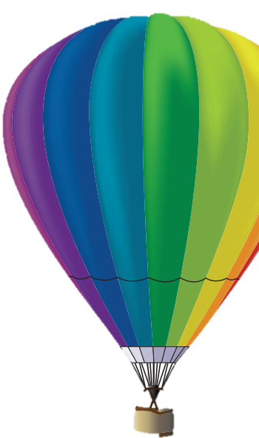
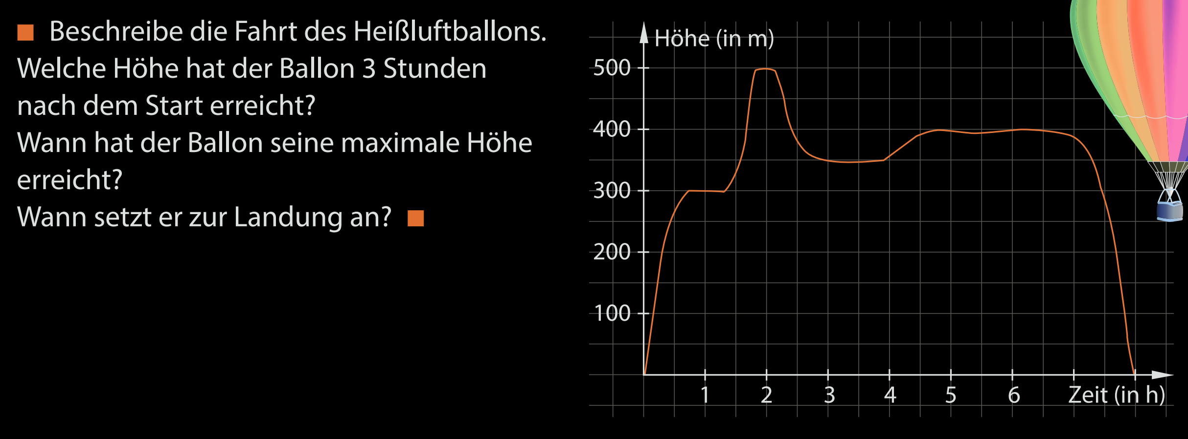

Slide 5



Graph
Viele Zuordnungen lassen sich durch einen Graphen in einem Koordinatensystem darstellen.
Zu jedem Wertepaar $(x|y)$ gehört dabei genau ein Punkt $P$.
Am Graphen kann man den Verlauf der
zugeordneten Werte ablesen.
$$y$$
Maximum
steigend
Positive Werte
fallend
$$x$$
Negative Werte
Minimum

Slide 6
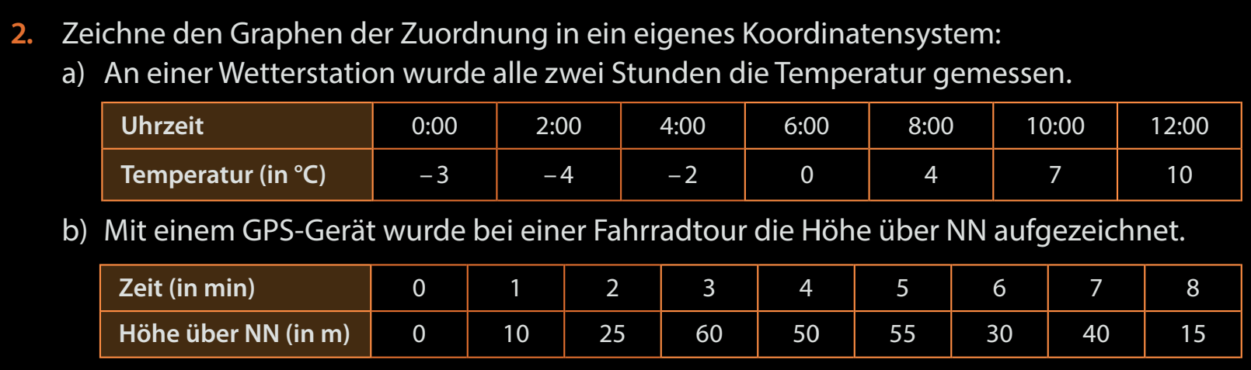
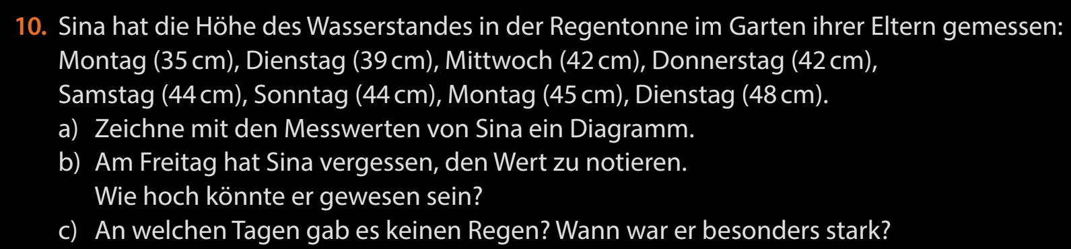
Fun40-42

Slide 7
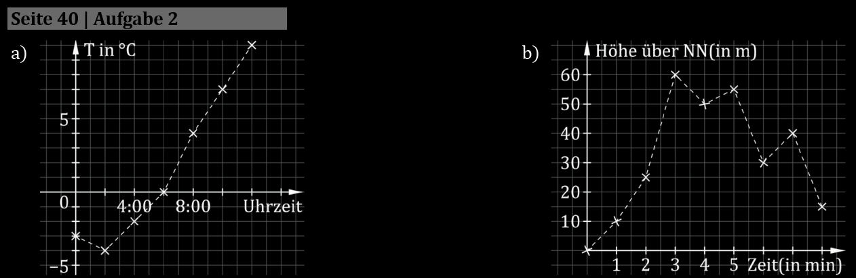
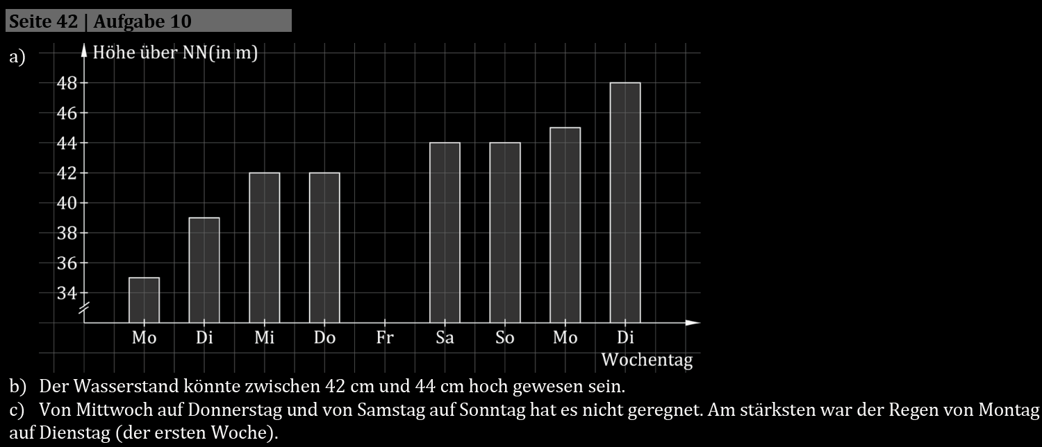
Fun40-42

Slide 8
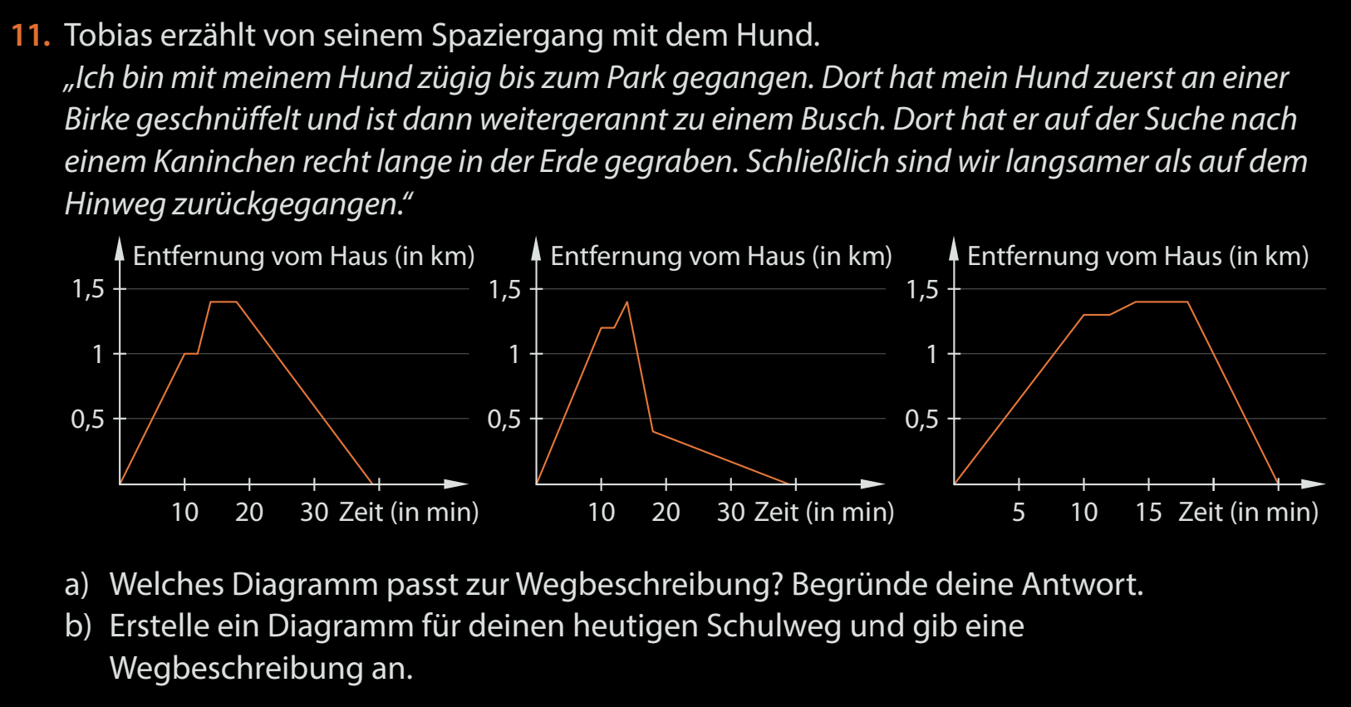
Fun42

Slide 9
Einzelarbeit | Partnerarbeit | Gruppenarbeit | Think - Pair |  | Pair - Share
Think – Pair - Share |  | Leichte Aufgabe |  | Mittlere Aufgabe |  | Schwere Aufgabe

